Slide 1





МГИК
2026
МЕЖДУНАРОДНАЯ
ОЛИМПИАДА
КРЕАТИВНЫЙ КОД
#сила_в_нашем_единстве
#МГИК_2026
#креативный_код

Slide 2


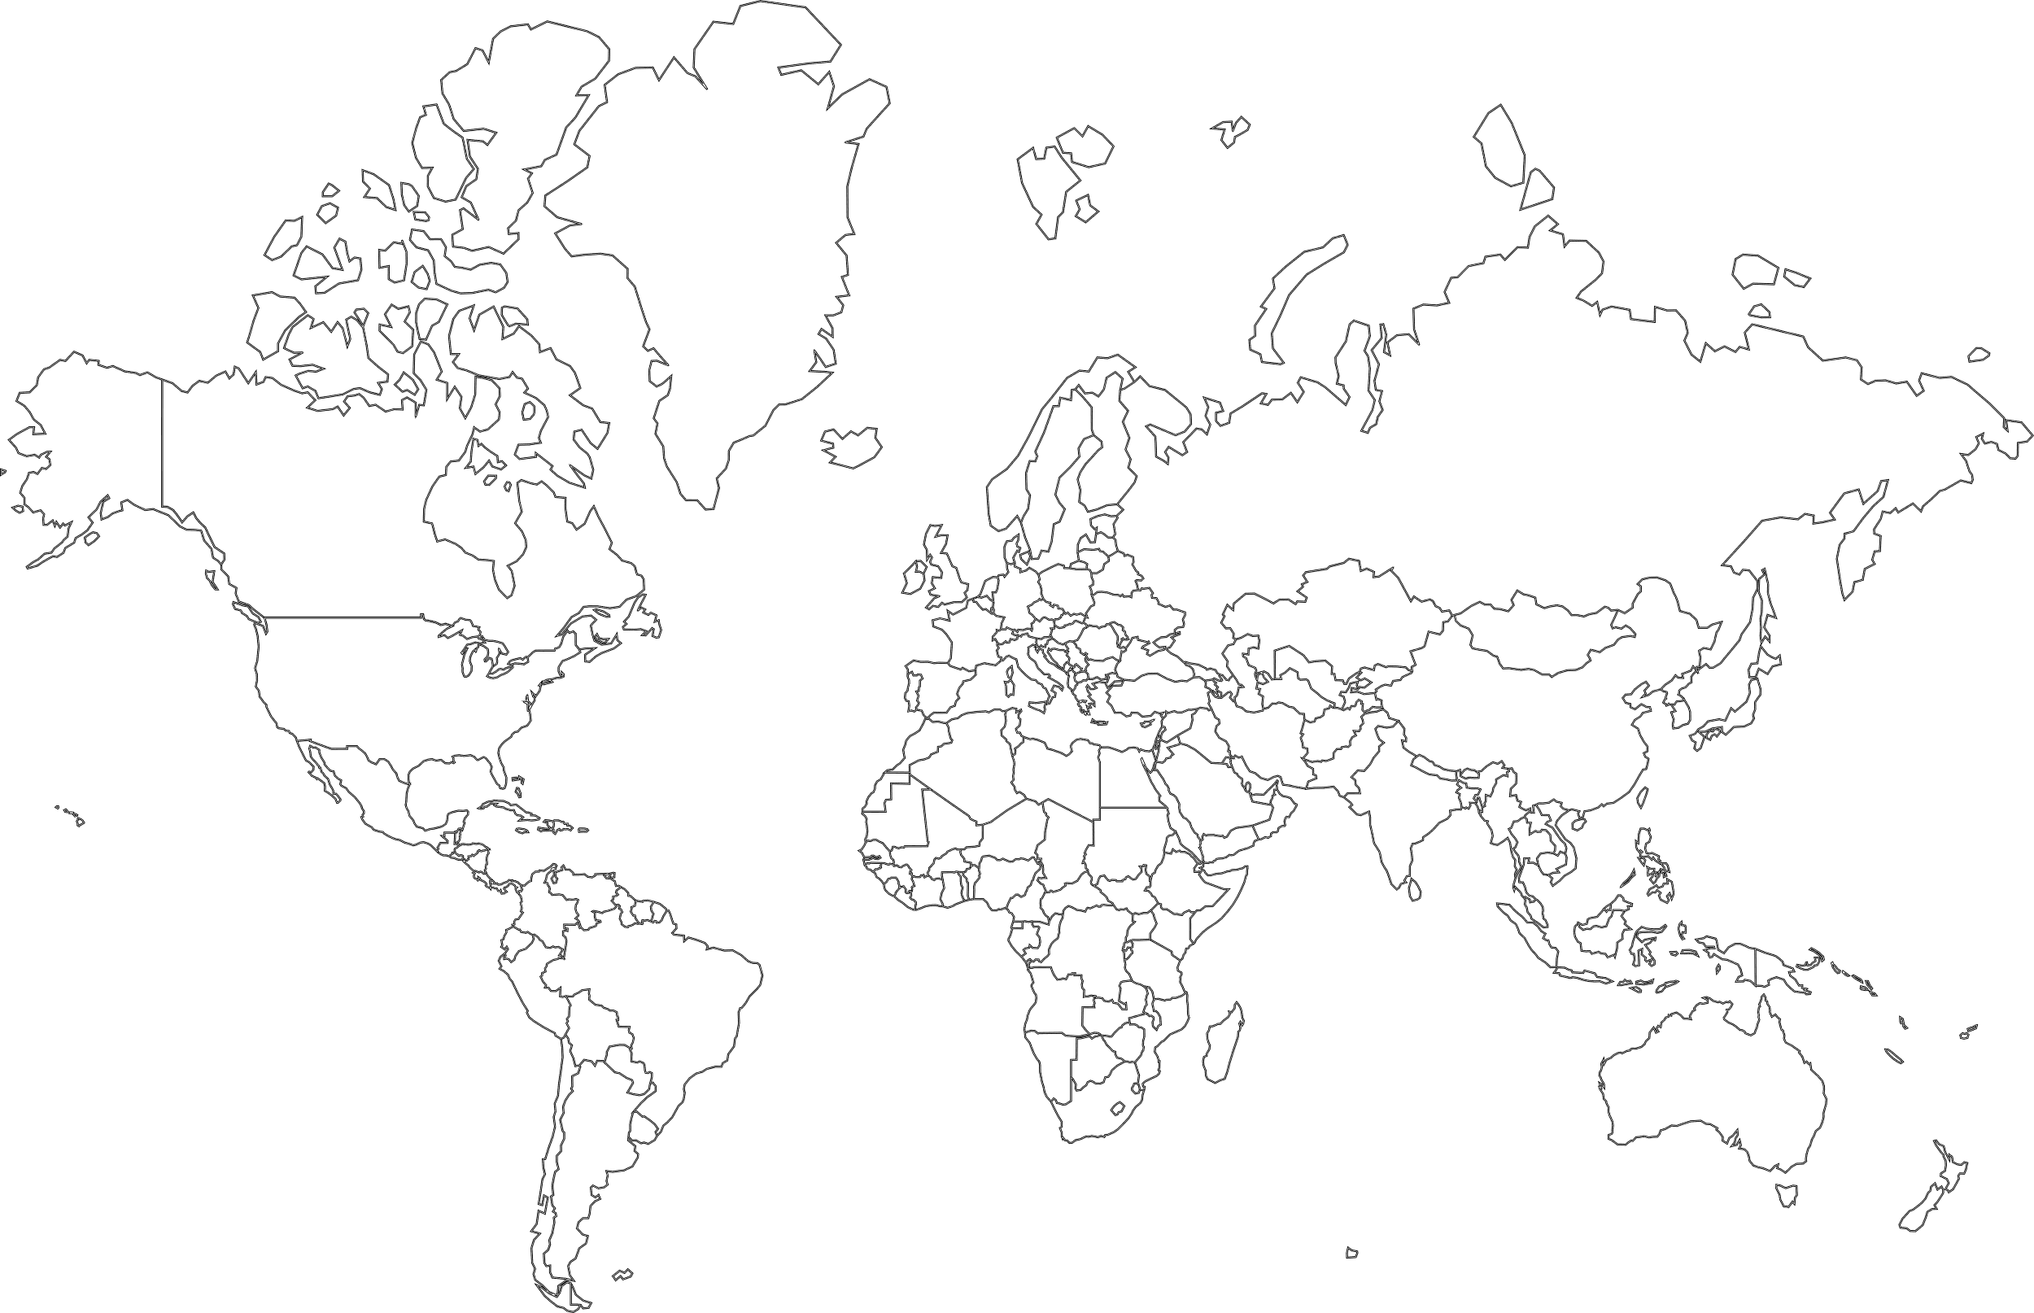


Креативный код
Культура НА РУССКОМ
Невозможно готовить специалистов в области культуры России и искусства без знания истории своей Родины и истории тех стран, с которыми связано её сосуществование во все времена.
#сила_в_нашем_единстве
#МГИК_2026
#креативный_код
2

Slide 3

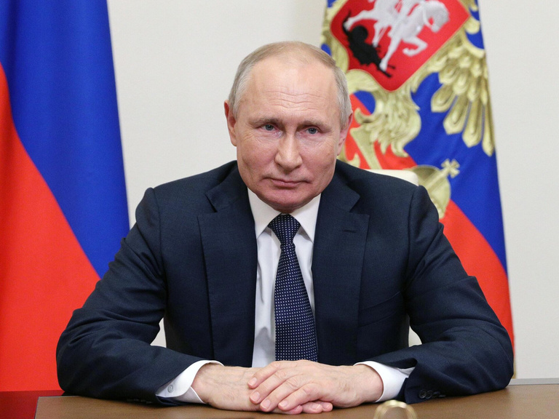

В ФАРВАТЕРЕ государственной политики
Указ Президента Российской Федерации от 02 июля 2021г. № 400
01
«Стратегия национальной безопасности Российской Федерации»
В.В. Путин
Президент РФ
Указ Президента Российской Федерации от 09 ноября 2022г. № 809
02
«Основы государственной политики по сохранению и укреплению традиционных российских духовно-нравственных ценностей».
Указ Президента Российской Федерации от 28 февраля 2024 г. № 145
04
«О Стратегии научно-технологического развития Российской Федерации»
Указ Президента Российской Федерации от
24 декабря 2014 г. №808
03
«Об утверждении Основ государственной культурной политики»
Федеральный закон от 8 августа 2024 г. № 330-ФЗ
05
«О развитии креативных (творческих) индустрии в Российской Федерации»
3

Slide 4
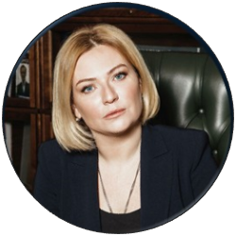
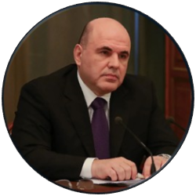
КРЕАТИВНЫЕ ИНДУСТРИИ
это не только про творчество, это про новую экономику
В.В. Путин
О.Б. Любимова
М.В. Мишустин
Президент РФ
Министр культуры РФ
Председатель правительства РФ
  «… успешное будущее человека зависит от качественного образования и разностороннего развития»
  «…творческие вузы России по-прежнему привлекают молодежь многих стран мира, причем число иностранных абитуриентов быстро растет»
  «…к 2030 году увеличить долю креативных индустрий в российской экономике с нынешних 2,2 до 6%, а также увеличить долю граждан, занятых в творческих профессиях, с 4,6 до 15%»
4

Slide 5
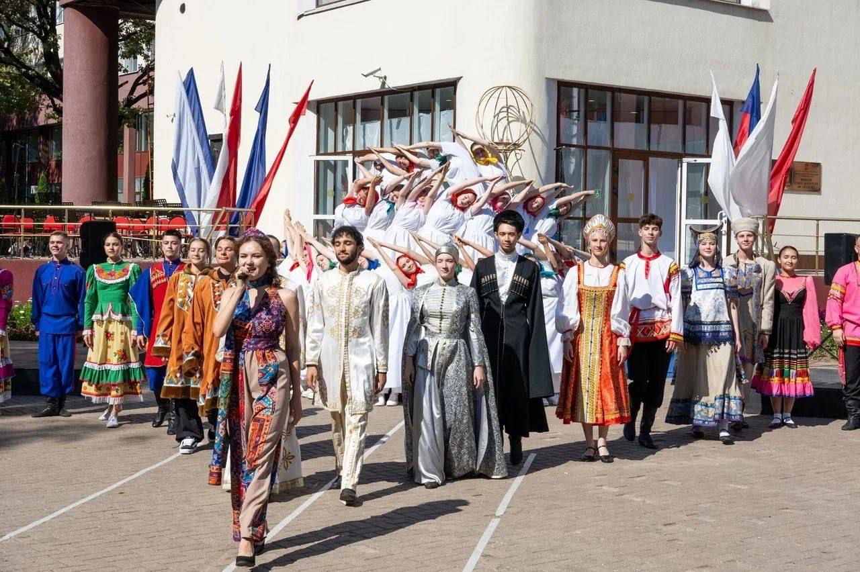
Цель Олимпиады
Search . . .
ОЛИМПИАДЫ
  Продвижение российских образовательных услуг, культуры и творческих (креативных) индустрий, популяризирующих материальное
  и нематериальное культурное наследие народов Российской Федерации, сохранения самобытности, исторической памяти и преемственности поколений
  Тема III сезона Олимпиады – «Креативный код и межкультурный диалог: синтез традиций и инноваций» направлена на развитие международного сотрудничества в сфере культуры и творческих индустрий, трансформацию культурного наследия в инновационные формы творческой деятельности
5

Slide 6
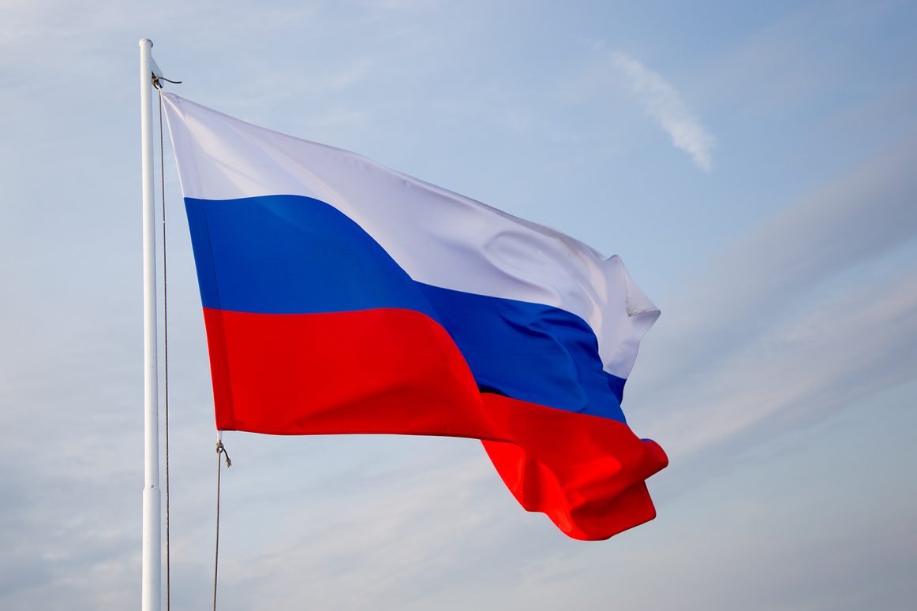
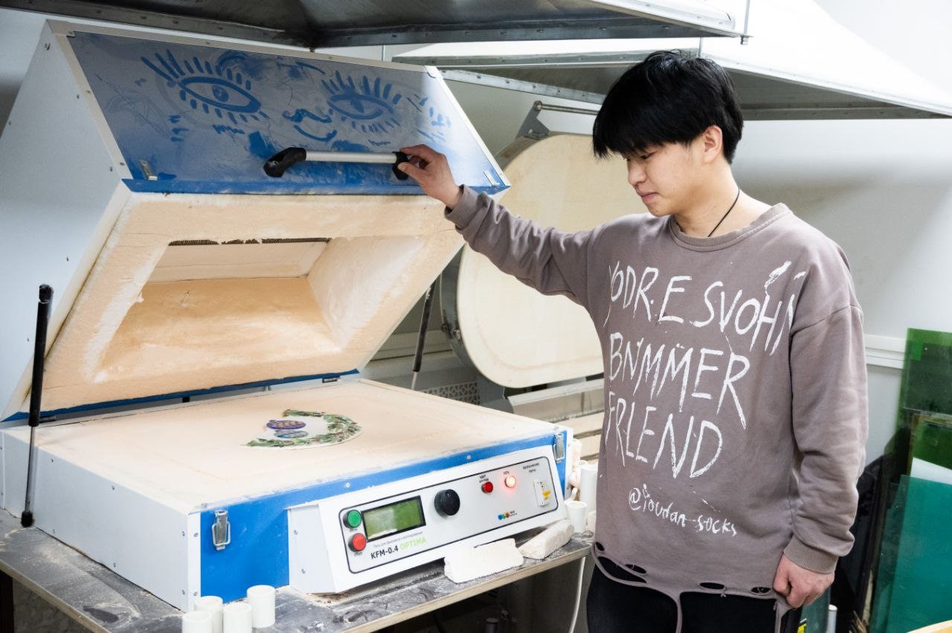


Задачи ОЛИМПИАДЫ
ОКАЗАТЬ СОДЕЙСТВИЕ МОЛОДЕЖИ В ПРОФЕССИОНАЛЬНОЙ ОРИЕНТАЦИИ
И ВЫБОРЕ ОБРАЗОВАТЕЛЬНО-КАРЬЕРНЫХ ТРАЕКТОРИЙ В СФЕРЕ КРЕАТИВНЫХ ИНДУСТРИЙ
РАСШИРИТЬ ДОСТУП ТАЛАНТЛИВОЙ МОЛОДЕЖИ ИЗ ЗАРУБЕЖНЫХ СТРАН
К ОБРАЗОВАТЕЛЬНЫМ ПРОГРАММАМ МГИК
ПРЕДОСТАВИТЬ ДОПОЛНИТЕЛЬНЫЕ ПРАВА НА ОБРАЗОВАНИЕ ИНОСТРАННЫМ ГРАЖДАНАМ И ЛИЦАМ БЕЗ ГРАЖДАНСТВА
6

Slide 7
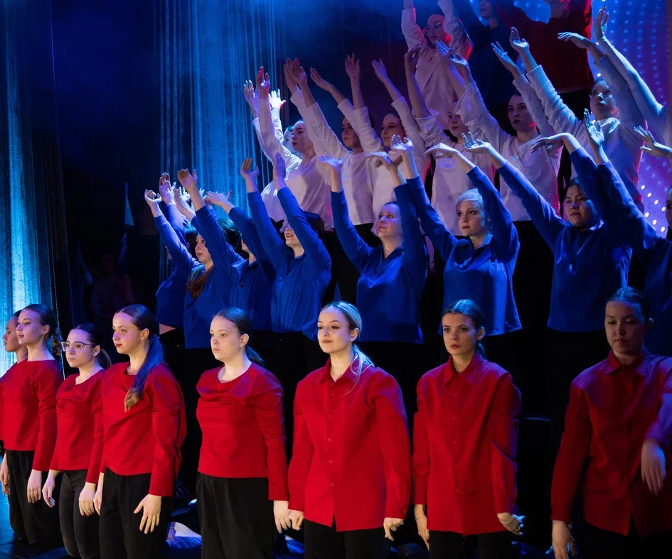
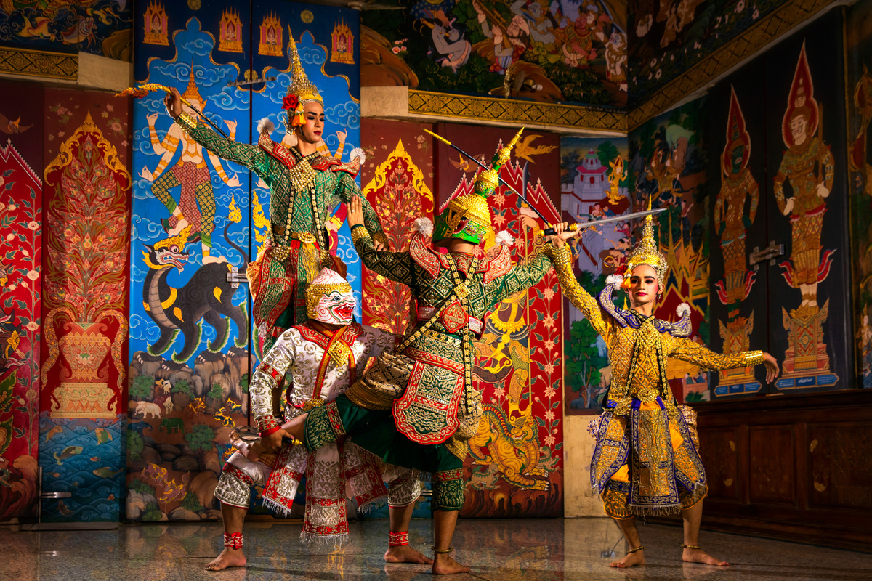

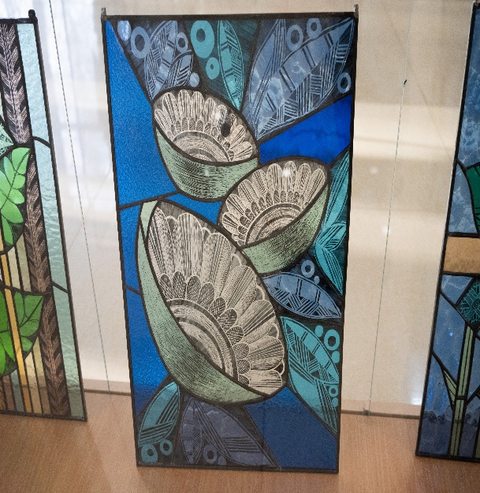
НАПРАВЛЕНИЯ ОЛИМПИАДЫ
социально-культурная деятельность: Менеджмент в сфере государственной культурной политики
Социально-культурная деятельность: Управление инновационными проектами в сфере креативных индустрий;
Культурология: Арт-Рынок и проекты в сфере культуры
Декоративно-прикладное искусство: Современное декоративное искусство
7

Slide 8



КТО МОЖЕТ ПРИНИМАТЬ УЧАСТИЕ В ОЛИМПИАДЕ
Иностранные граждане и лица без гражданства, имеющие образование, признаваемое на территории РФ в качестве:
1
Полного высшего образования
2
Обучающиеся на последнем курсе бакалавриата \специалитета
3
Прошедшие процедуру регистрации в порядке, установленном Регламентом
.
Участие в Олимпиаде добровольное и бесплатное
8

Slide 9
Регистрация участников
01
в онлайн формате
19.01. 2026г. - 19.02.2025 г.
с 10:00 до 23:59 по МСК
Ссылка на регестрацию: https://forms.yandex.ru/u/696a308290290296a506cd80
Проведение вебинара
СРОКИ
02
В онлайн формате
03.02.2026г. 12:00 по МСК
ПРОВЕДЕНИЯ
03
Отборочный этап
#сила_в_нашем единстве
#МГИК_2025
#креативный_код
В дистанционном формате
(тест)
с 20.02.2026 г. – 02.03.2026г.
04
Финальные состязания
С 11.03.2026г. – 20.03.2026г.
05
Оформление документов
15.03.2026г. – 06.04.2026г.
9

Slide 10





ПАРТНЕРЫ
ОЛИМПИАДЫ
Организационный комитет олимпиады
#сила_в_нашем_единстве
#МГИК_2026
#креативный_код
10

Slide 11
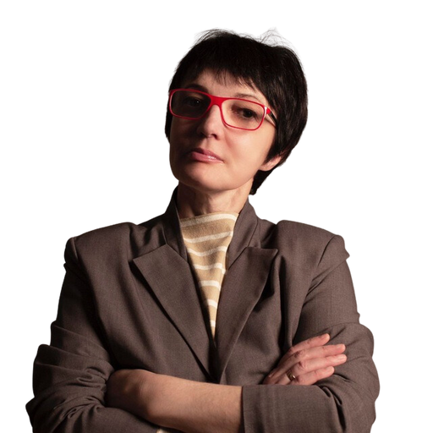
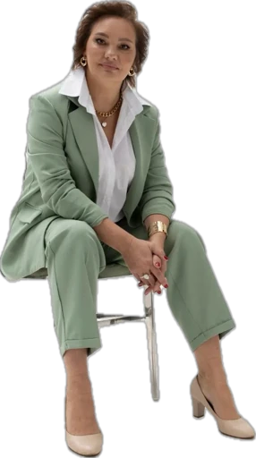
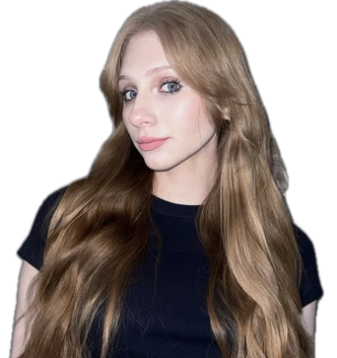
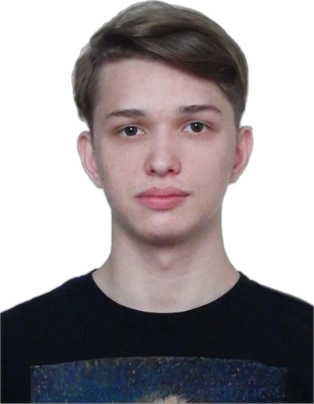


ОРГАНИЗАЦИОННЫЙ
Е.В. Аверина
М.Ю. Красносельская
КОМИТЕТ
Председатель Оргкомитета
Директор Центра компетенций и карьеры
МГИК
Заместитель председателя Оргкомитета
зам. директора Центра компетенций
и карьеры
Контакты для связи
+7 (910) 433-08-24
creativeсodе.olymp@yandex.ru
#сила_в_нашем_единстве
#МГИК_2026
#креативный_код
Е.Н. Кудрявцева
С.C. Тимахин
Ответственный секретарь Оргкомитета
лаборант Центра компетенций и карьеры
МГИК
Ведущий специалист Центра компетенций и карьеры МГИК
11

